Slide 1


Chào mừng các em đến với tiết Tiếng Việt - Lớp 2A

Slide 2


Khởi động

Slide 3

Thứ.....ngày....tháng......
Bài
13
Yêu lắm trường ơi

Slide 4
Khổ 1
Xôn xao: tả âm thanh, tiếng động từ nhiều phía xen lẫn nhau.
Khúc nhạc: một đoạn trong bài nhạc.

Slide 5
Khổ 2
Nhộn nhịp: cảnh nhiều người qua lại hoặc cùng tham gia
hoạt động.

Slide 6
Khổ 3
- lớp học
- bàn tay lá
bàn tay lá: cành lá xoè ngang khung cửa sổ như một bàn tay.

Slide 7
Khổ 5
Cười khúc khích: từ gợi tả tiếng cười nhỏ và liên tiếp, biểu lộ sự thích thú.

Slide 8
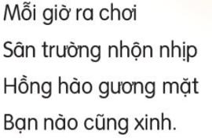
2. Tìm những câu thơ tả các bạn học sinh trong giờ ra chơi
3. Bạn nhỏ yêu những gì ở trường, lớp của mình?
hàng cây mát , sân trường, khung cửa sổ
4. Bạn nhỏ nhớ gì về cô giáo khi không đến lớp?
Nhớ lời cô ngọt ngào

Slide 9


Slide 10

2. Bạn nhỏ trong bài hát có tình cảm như thế nào với ngôi trường của mình?

Slide 11


  Tiết 1 + 2

Slide 12
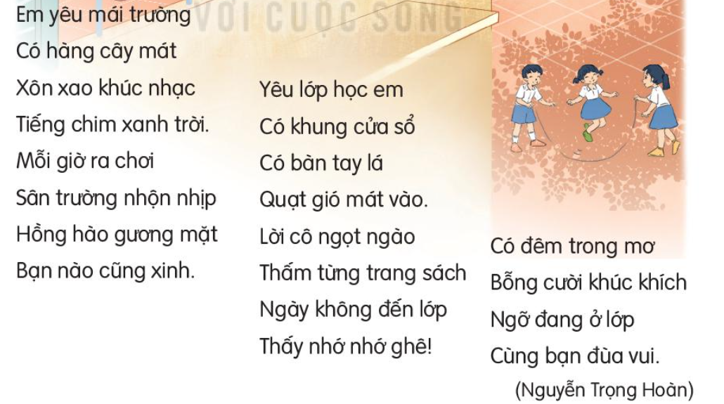
Yêu lắm trường ơi
Đọc mẫu

Slide 13
Yêu lắm trường ơi
1
2
3
Luyện đọc theo khổ

Slide 15

Yêu lắm trường ơi
1
2
3
Thi đọc theo nhóm

Slide 16
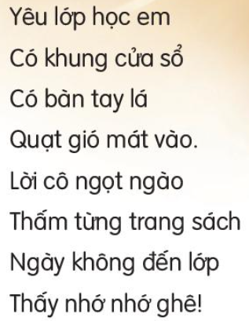
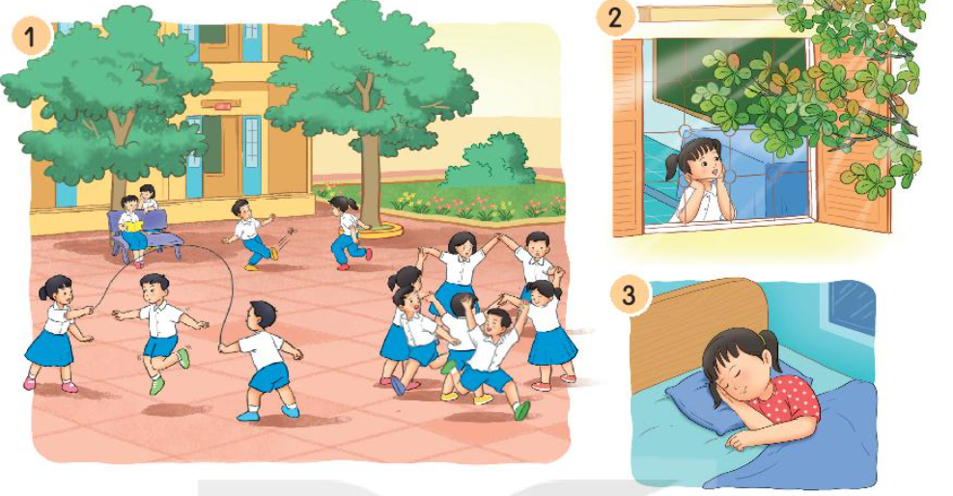
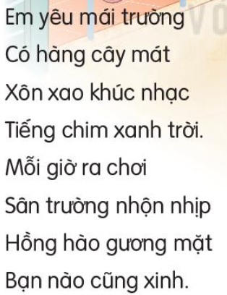
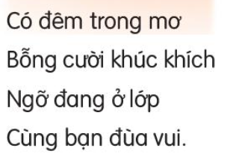
1. Đọc khổ thơ tương ứng với từng bức tranh dưới đây

Slide 17
2. Tìm những câu thơ tả các bạn học sinh trong giờ ra chơi
3. Bạn nhỏ yêu những gì ở trường, lớp của mình?
hàng cây mát , sân trường, khung cửa sổ
4. Bạn nhỏ nhớ gì về cô giáo khi không đến lớp?
Nhớ lời cô ngọt ngào

Slide 18

1. Từ nào trong bài thơ thể hiện rõ nhất tình cảm của bạn nhỏ dành cho trường lớp?
Yêu

Slide 19
2. Kết hợp từ ngữ ở cột A với từ ngữ ở cột B để tạo câu nêu đặc điểm?
A
B
Gương mặt các bạn
nhộn nhịp
Lời cô
ngọt ngào
Sân trường
hồng hào

Slide 20
  Tiết 3

Slide 21


Viết

Slide 22
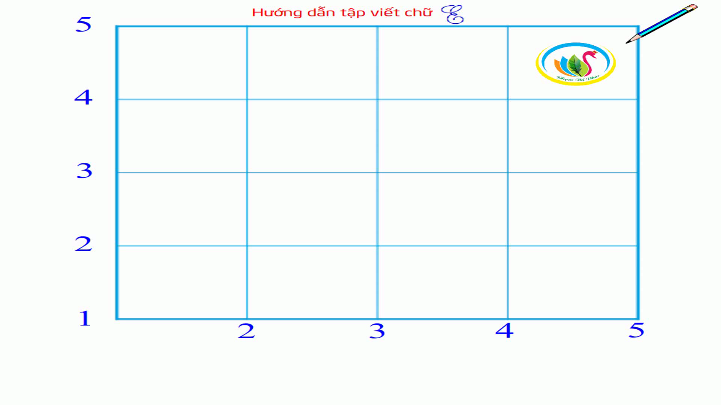

Slide 23
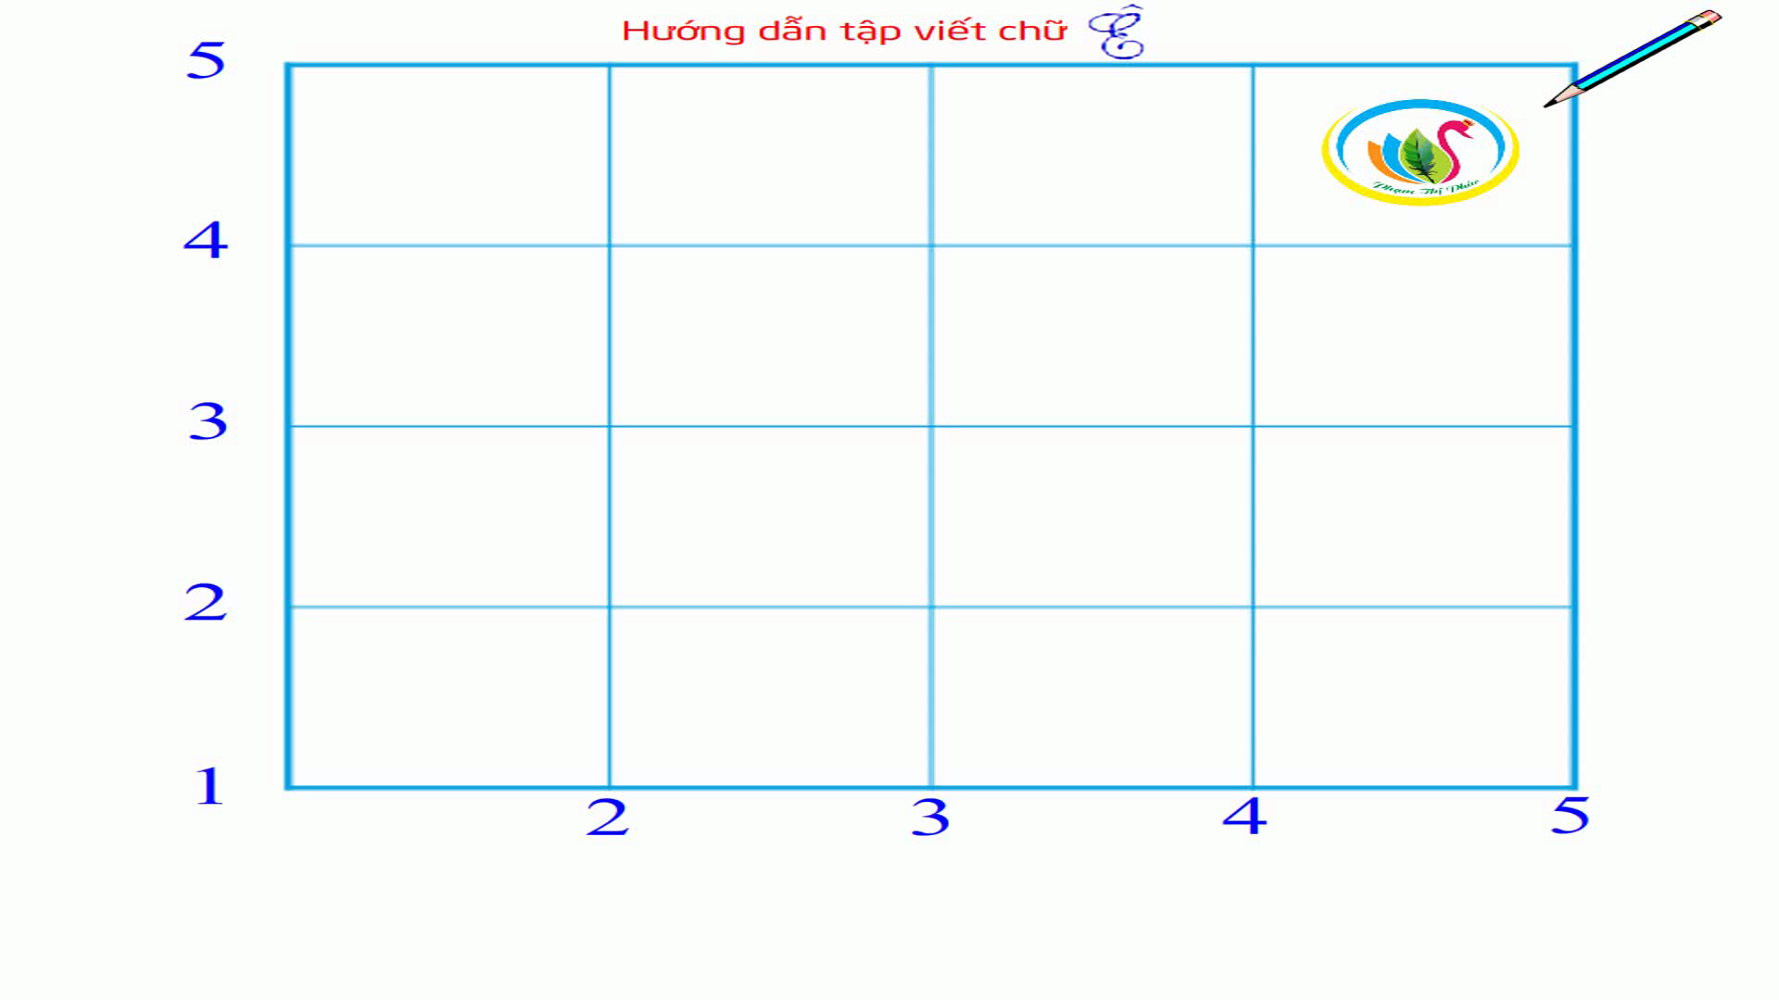

Slide 24

Viết từ ứng dụng
Em yêu mái trường
Có hàng cây mát

Slide 25
  Tiết 4

Slide 26

Nói và nghe

Slide 27
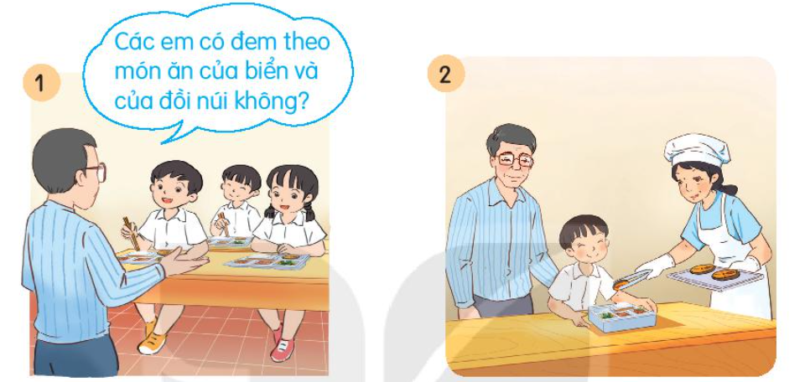
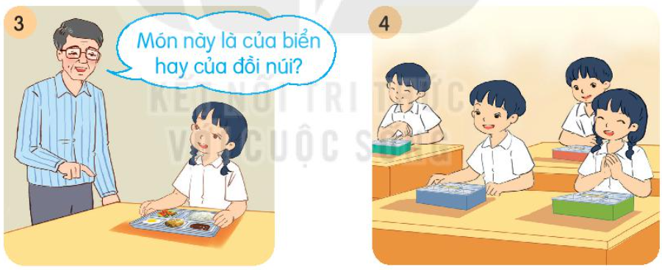
1. Nghe kể chuyện
Bữa ăn trưa

Slide 28
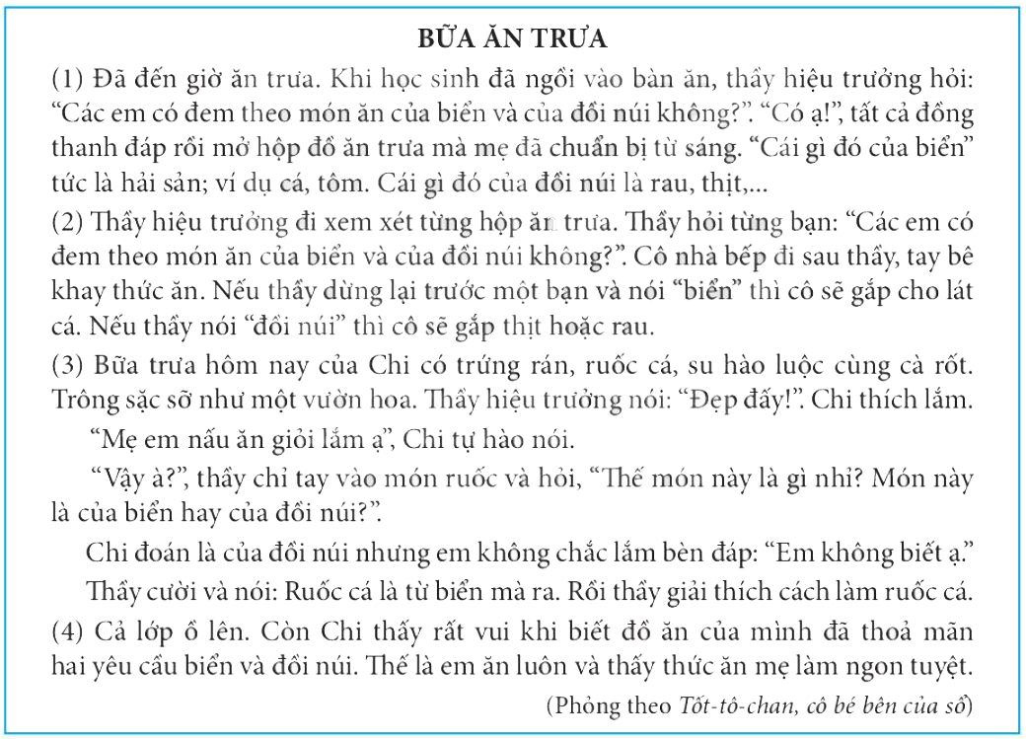

Slide 29
Chọn kể 1-2 đoạn của câu chuyện theo tranh

Slide 30
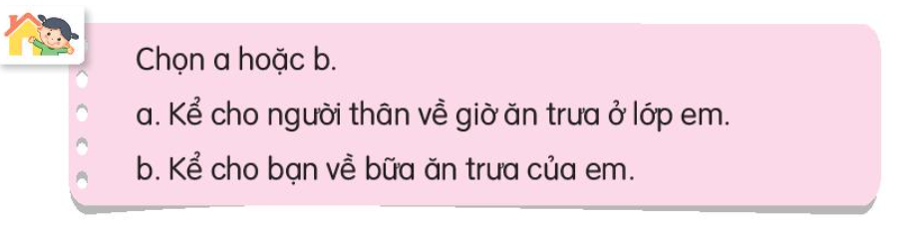
- Những món ăn nào em yêu thích?
- Em ngồi ăn cạnh bạn nào?
- Trước bữa ăn, em làm gì?
- Sau bữa ăn, em làm gì?

Slide 31


CỦNG CỐ BÀI HỌC

Slide 32


















Lớp 2A hẹn gặp lại các bạn ở bài sau nhé

